Slide 1
Testzahlen und Positivquote

Slide 2
Neuer Absatz Lagebericht zu Testzahlen
„Am 11. November 2020 wurden die Testkriterien angepasst und Antigen-Point-of-Care-Tests (AG-POCT) in bestimmten Settings eingeführt. Dies kann zur Folge haben, dass die Grundgesamtheit der getesteten Personen sich von der der Vorwochen unterscheidet und daher die Positivquoten der Vorwochen nicht mit den Positivquoten ab KW46 vergleichbar sind. In KW46 ist die Anzahl der erfassten durchgeführten PCR-Tests erstmals im Vergleich zu den Vorwochen wieder gesunken. Je höher die Positivquote ist, desto höher wird die Anzahl unentdeckter infizierter in einer Population (Dunkelziffer) geschätzt. Die WHO geht orientierend davon aus, dass eine Positivquote von <5% ein Hinweis auf eine gute Kontrolle über das Infektionsgeschehen ist. Für KW46 liegt die Positivquote der erfassten Tests bei 9,00%.“

Slide 3
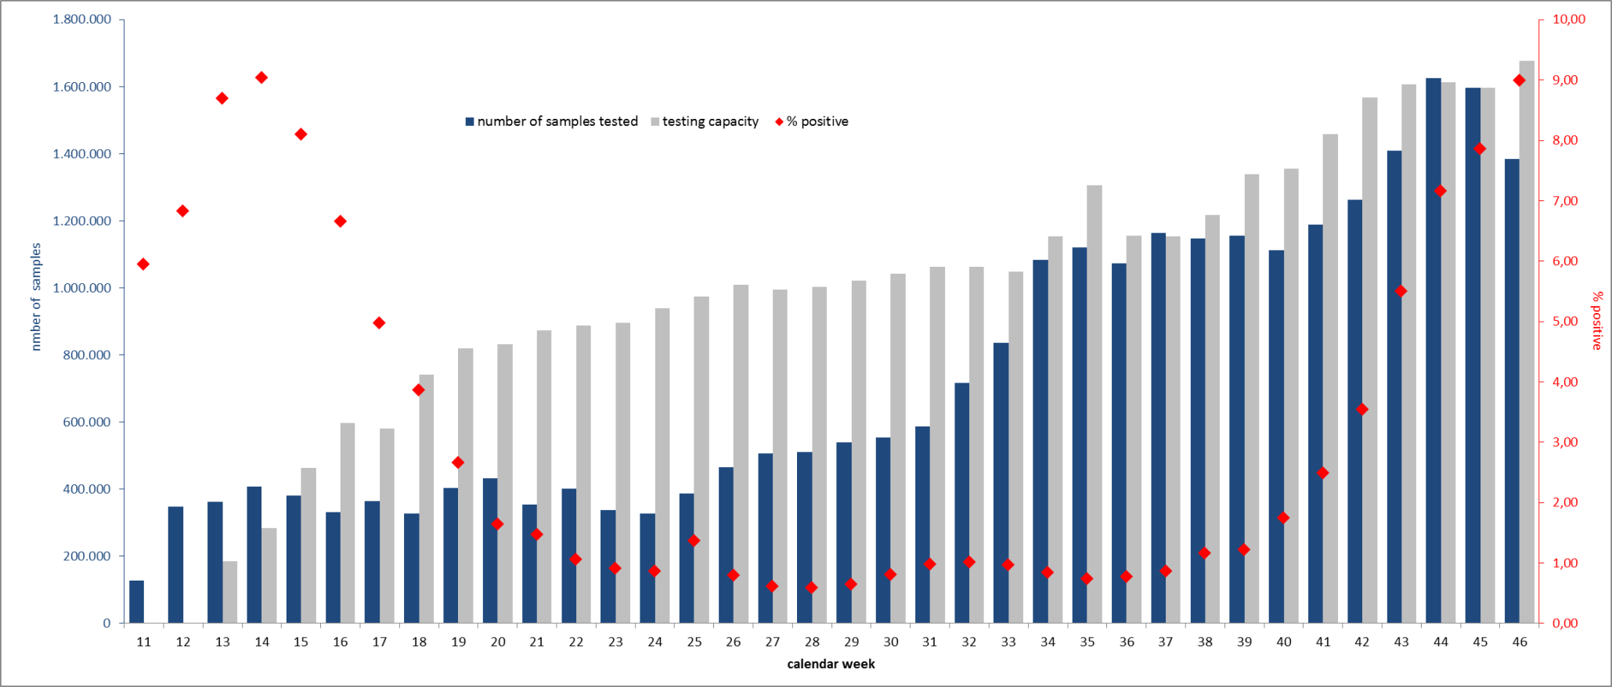
Auslastung der Kapazitäten

Slide 4
Probenrückstau

